Slide 1
毕业论文答辩
沙头社区生鲜超市管理系统的设计与实现
答辩人：王文杰
指导师：连飞

Slide 2
目
录
contents
Part
01
研究思路与方法
Part
02
系统设计
Part
03
系统实现
Part
04
致谢

Slide 3
Part
01
第一部分
研究思路与方法

Slide 4
论文框架与内容
1
2
3
研究目的
系统特性
开发框架
为了转化传统生鲜超市大量花费人力的经营方式，提高生鲜超市的运作效率以及升级管理方式，而设计出沙头社区生鲜超市管理系统
作为一个管理系统，应该具备着实用性、易操作、易维护性、开放灵活性，最重要的是安全可靠性
采用SSM搭建整个系统的基础框架，Shiro作为系统的安全框架，Redis缓存技术作为系统数据的读写方式，Mysql作为系统的数据库

Slide 5
研究思路与方法
研究思路
首先对沙头社区生鲜超市管理系统进行详细的需求分析，上网查询或查阅相关文献去对管理系统的开发进行初步了解，采用目前超市先进的管理系统开发方案，充分利用超市现有资源，提高系统的开发水品个应用效果，使用B/S体系架构作为显示业务逻辑界面的客户端和数据处理的服务器，通过绘制业务流程图和数据流图来详细描述生鲜超市管理系统的设计方向，使得系统有精确的数据和清晰的逻辑。
确定系统各功能模块并进行详细设计，如在收银、生鲜、库存关联三个模块相互联系大在设计时都要留个接口，使得在操作任意一个模块时，其他模块数据都能做出相应的改变；为了让系统的安全性得到保障对，对所有用户的信息都进行加密处理。最后将各个功能模块组装起来，编写测试用例，确保系统能够正常运行。

Slide 6
研究思路与方法
通过上网搜索或者翻阅图书查找生鲜超市管理系统的相关资料，了解目前各个生鲜超市的发展情况及需求，以此确定系统的研究思路方向
对系统进行可行性需求分析及功能需求分析，确保该系统的开发能够具有实用性、安全性等和功能设计符合生鲜超市的需求
研究方法
采用SSM框架实现生鲜超市管理系统的数据库及数据流图的设计，结合实体属性之间E-R图描述各实体间的关系模式
采用黑盒测试的方式编写系统的测试用例，对系统功能模块详细测试和改进，记录出现的漏洞和改进方法作为维护系统的操作手册

Slide 7
Part
02
第二部分
系统设计

Slide 8

系统设计
Java框架介绍
沙头社区生鲜超市管理系统使用的框架前端框架是LayUI，拥有系统后台搭建的所需组件，后端框架有Spring+SpringMvc+MybatisPlus框架，作为系统的基本支撑框架；Shiro框架，作为系统的安全框架；Redis框架，作为系统的缓存框架。

Slide 9
系统设计
沙头社区生鲜超市管理系统共分为七大模块，如下图所示。

Slide 10
系统设计
库存管理
库存管理模块分为库存列表、预警视图、库存分类和库存日志，其中核心菜单为库存列表，仓库专员可对超市购进的商品进行分类入库、登记出入库时间、数量以及商品的有效日期数据信息，所有的操作行为系统都会记录在库存日志中，使仓库管理员能够快速查看员工对商品的操作记录；预警视图通过仓库专员操作的信息自动分析商品的库存数量以及有限期限是否达到预警，可视化查看生鲜超市所有的物品使用情况。
预警视图的执行流程

Slide 11
系统设计
商品管理
商品上架的执行流程
商品管理模块分为商品列表、商品标签和商品日志，摆货员通过库存中已有的商品数量进行上架操作，商品已在货架时系统将提示不可重复上架，商品的上架与收银系统关联，当遇到突发情况时，摆货员通过下架指定商品可让收银系统中的商品也关联下架，收银员将无法录进改商品的信息；商品的情况可使用商品标签分类表名，是超市经营者可查看到每个商品的销量情况，所有的商品操作行为都会记录在商品日志中。

Slide 12
系统设计
销售管理
售后退换流程的执行流程
销售模块分为销售记录、交易明细以及销售报表，收银结算的所有订单信息都会被记录在销售记录中。收银员可在销售记录里查看顾客购买消费总额以及积分等相关信息，可对商品做退换处理和打印小票操作，所有的购买商品信息都会在交易明细中记录下来，方便经营者查看商品购买状态，系统会根据销售数据来自动生成销售报表，其中有商品的销量条形统计图、销量排行榜、每月收支情况折线统计图以及年度总收支扇形统计图，经营者可根据商品分类及年份可视化查看销量和收支情况。

Slide 13
系统设计
收银系统
收银系统为生鲜超市管理系统的一个子系统，它主要用于结算商品，当有商品购买时，收银系统会通过设置好的算法来计算当前消费的总金额以及可获得的积分，如果当前顾客为会员时，系统会自动为该会员计算会员的专属价格和积分，收银系统也可添加会员。
收银结算的执行流程

Slide 14
系统设计
系统E-R图对应说明
超市中的每个员工销售多个商品。多个商品由同一个员工销售；

Slide 15
系统设计
系统E-R图对应说明
超市中的每个顾客可以购买多种商品，多种商品可由不同顾客购买；

Slide 16
系统设计
系统E-R图对应说明
一个商品可以由多个供应商提供，一个供应商可提供多个不同商品

Slide 17
系统设计
系统E-R图对应说明
超市中一个员工可以经手多个会员，一个会员只能被一个员工经手；

Slide 18
系统设计
系统实体与属性E-R图

Slide 19
Part
03
第三部分
系统实现

Slide 20
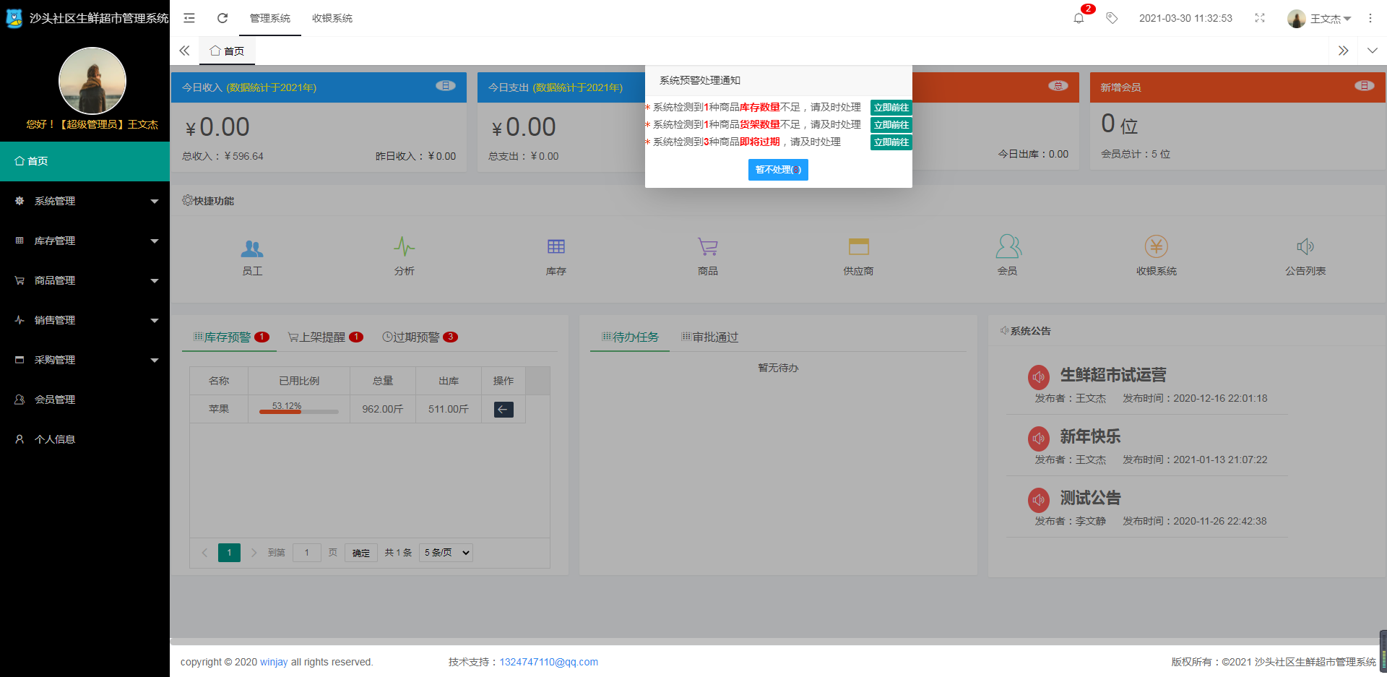
研究成果与运用
系统主窗口界面

